Slide 1
Der Straßenverkehr
Aktuelle Entwicklungen

Slide 2
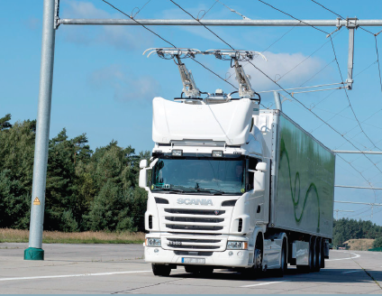
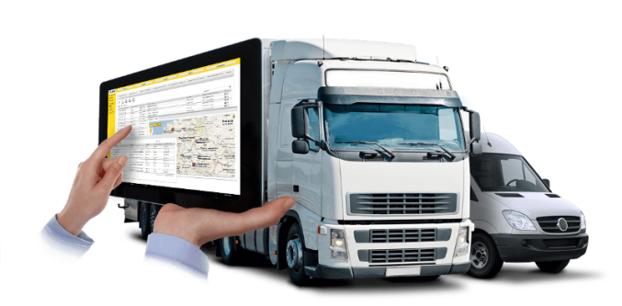
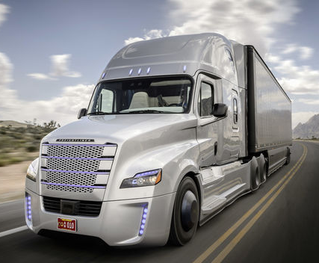
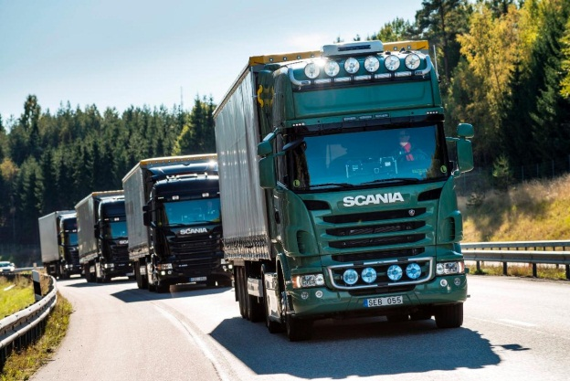

ausgewählte Entwicklungen im Straßengüterverkehr …
Siemens (2015) S. 4.
YellowFox (2013) online.
Telematik
Elektroantrieb
Daimler Trucks (2015) online.
Scania (2016) online.
Tecosol (2012) online.
Platooning
selbstfahrender LKW
Bio-Kraftstoffe
Notes:
Quelle-Bilder: YellowFox (2013) online; Siemens (2015) online; Daimler Trucks (2015) online; Scania (2016) online; Tecosol (2012) online.

Slide 3
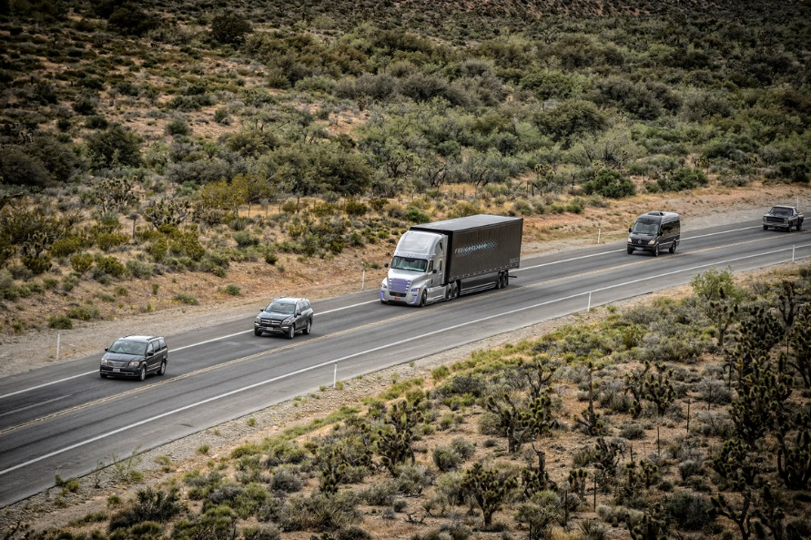
Kurzüberblick selbstfahrender LKW
Stärken
Steigerung der Effizienz
Erhöhung der Sicherheit
Erweiterung des Berufsbildes
Charakteristika:
Autopilot
unterschiedliche Systeme
Eingreifmöglichkeiten
Schwächen
Rechtliche Hürden
unterschiedliche nationale Rechtslagen
Notes:
Das Konzept des selbstfahrenden LKWs orientiert sich an der grundsätzlichen Funktion des Autopiloten im Flugzeug. Durch die Aktivierung der Funktion werden die Spur, der Fahrzeugabstand sowie die Geschwindigkeit unter Einbeziehung unterschiedlicher Systeme (Radarsensoren, Stereokameras, Assistenzsysteme oder Abstandsregler) automatisch bestimmt und eingehalten. Das neue Konzept ersetzt jedoch nicht den Einsatz von Fahrerinnen bzw. Fahrern im Straßengüterverkehr. Vielmehr haben diese nach wie vor die Kontrolle über das Fahrzeug und können individuell entscheiden, wann das selbstfahrende System ein- bzw. ausgeschaltet werden soll. Vor allem bei Situationen, die für den Autopiloten nicht mehr beherrschbar sind (z.B. Unwetter oder enge Be- und Entladebereiche), wird die Verantwortung wiederum an die Fahrerin bzw. den Fahrer übertragen. Reagiert die Fahrerin bzw. der Fahrer (auch nach mehrmaliger Signalisierung) aus welchen Gründen auch immer nicht, so wird aus Sicherheitsgründen automatisch eine Bremsung eingeleitet.
Quelle-Inhalt: Vgl. APA (2015) online; Vgl. Postinett (2015) online; Vgl. AFP (2015) online; Vgl. APA/DPA (2015) online; Vgl. Verkehrsrundschau (2015) 2:16-10:04 Min.; Vgl. DPA (2015) online.
Quelle-Bild: Daimler Trucks (2015) online.

Slide 4
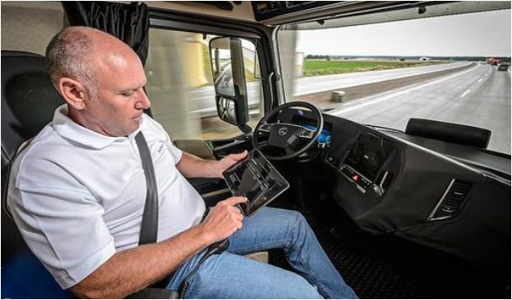
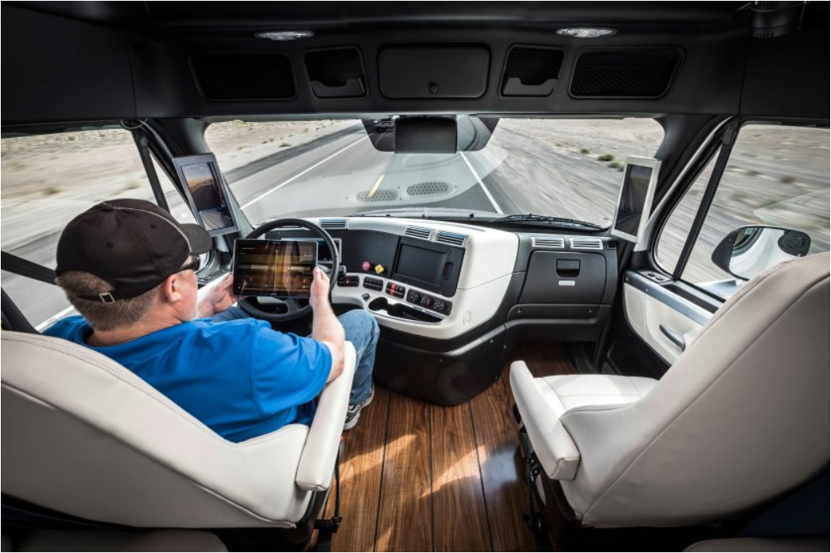
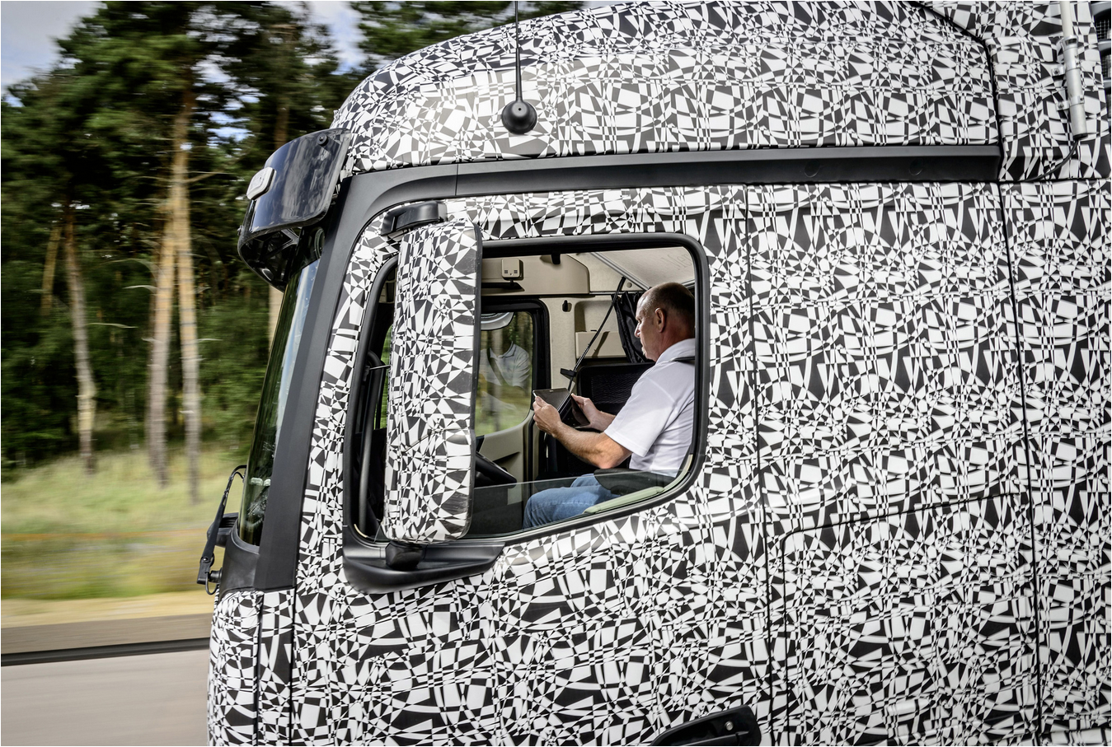
Neues Berufsbild LKW FahrerIn?
Daimler Trucks (2015) online.
selbstfahrender LKW
Notes:
Welche Aufgaben übernimmt der/die LKW-FahrerIn in Zukunft?
Der/die FahrerIn ruht sich im Fahrersitz aus oder geht anderer Arbeit nach: Er/Sie telefoniert mit Kunden, überarbeitet auf dem Tablet den Tourenplan, bucht einen Parkplatz oder erledigt Korrespondenz. Grenzen zwischen Fahrpersonal und Disposition könntenverschwimmen. Das hieße Aufwertung, Weiterbildung und Zusatzqualifikationen.
Grundsätzlich stehen Entlastung der FahrerInnen und Unfallsicherheit im Vordergrund. Ein Einsparen von Arbeitsplätzen ist nicht primär angedacht. Nichtsdestotrotz ließe sich damit ggf. aber doch ein anderes Lenk- und Ruhezeitenmodell darstellen.
Quellen: Kleine Zeitung (2015), online; Daimler Trucks (2015) online; Spiegel.de (2016), online; ZF-Zukunftsstudie (2014), online

Slide 5
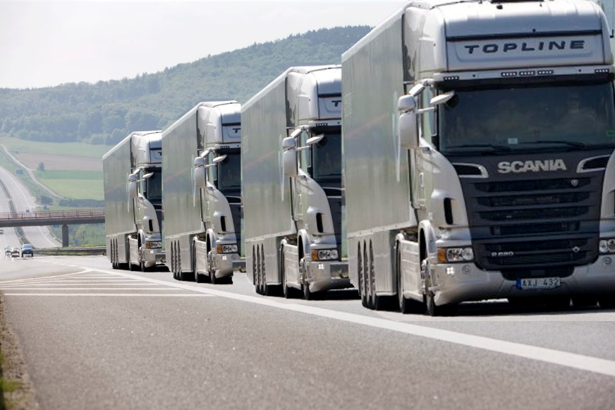
Kurzüberblick Platooning
Stärken
besserer Verkehrsfluss
Steigerung der Effizienz
Umweltentlastung
Charakteristika:
vernetzte Kolonnen
innovative Techniken
rund 10 LKWs pro Konvoi
Schwächen
Straße im Mittelpunkt
Rechtliche Hürden
unterschiedliche nationale Rechtslagen
Notes:
Der Begriff „Platooning“ kommt aus dem Militärbereich und kann auch als „LKW-Konvoi“ oder als „vernetzte Kolonnen“ bezeichnet werden. „Platooning“ funktioniert wie ein klassischer Güterzug, nur dass keine Wagons sondern LKWs aneinander gehängt sind. Die einzelnen LKWs sind durch innovative Techniken (WLAN, GPS, Wi-Fi, etc.) miteinander vernetzt und mit neuesten Systemen (z.B. automatische Bremssysteme oder Abstandsregulatoren) ausgestattet. Das Fahrverhalten des LKW-Zuges wird vom ersten LKW gesteuert. Die Fahrzeuge fahren bei einer Geschwindigkeit von rund 80 km/h bei einem gleichbleibenden Abstand von rund 5 m. Das Konzept zielt darauf ab, dass 10 LKWs Teil eines solchen Zuges sein können und langfristig nicht nur eine Vernetzung zwischen den Fahrzeugen, sondern auch mit der Infrastruktur ermöglicht werden soll. Das autonome Fahren von LKWs bildet hierfür eine wichtige Grundlage.
Quelle-Inhalt: Vgl. Bay (2016) online; Vgl. European Truck Platooning Challenge (2016a) online; Vgl. Christof (2015) online; Vgl. Holzer (2016) online; Vgl. Scania Group (2013) 0:00-2:12.
Quelle-Bild: RSGB Limited (2014) online.

Slide 6
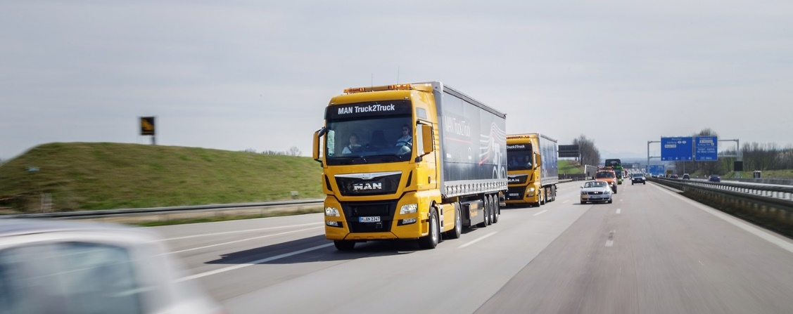
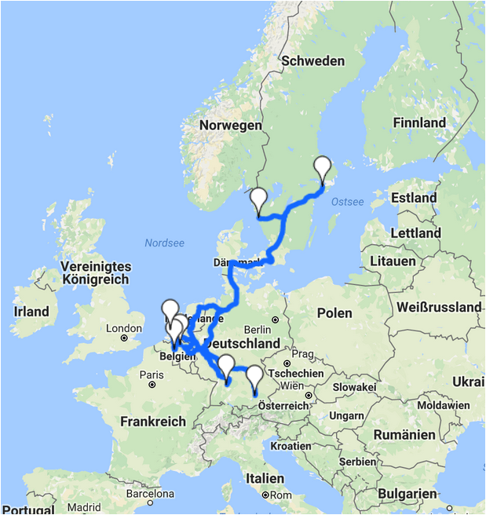
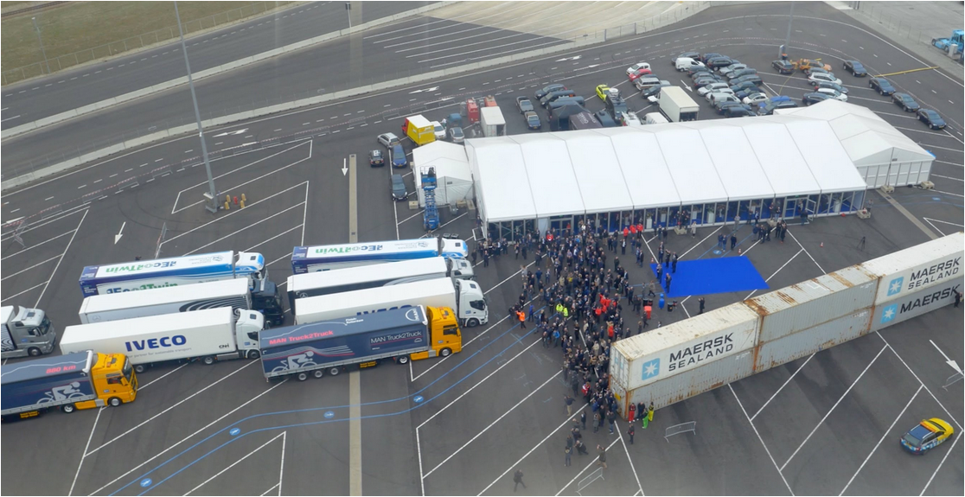
„European Truck Platooning Challenge“
Notes:
Im April startete die „European Truck Platooning Challenge“, welches die niederländische Regierung während ihrer EU-Ratspräsidentschaft initiiert hatte. Insgesamt sechs Hersteller nehmen am Experiment teil. Neben Daimler sind das MAN, Scania, Volvo, DAF und Iveco. Sie ließen ihre Trucks in vernetzten Kolonnen zum Hafen von Rotterdam rollen. Die Trucks von MAN starten in München, die von Daimler in Stuttgart und fuhren über Frankfurt nach Rotterdam. Aber auch aus Skandinavien rollten die Kolonnen über Deutschland. Scania ließ seine vernetzten Trucks im schwedischen Södertälje starten, Volvo in Göteborg. Ihr Weg führte über Bremen in die Niederlande. Die Trucks sind mittels digitaler Datenübertragung zu Platoons verbunden und können in kurzen Abständen automatisiert hintereinander fahren. Dadurch soll zum einen der Platz auf der Straße besser ausgenutzt werden. Zum anderen fahren die Lkw im Windschatten, wodurch sie weniger Treibstoff verbrauchen und damit weniger Schadstoffe ausstoßen.
Weitere Informationen: https://www.eutruckplatooning.com/default.aspx
Weitere Quellen:
http://www.truck.man.eu/de/de/man-welt/man-stories/Challenge-gemeistert-257154.html
https://www.eutruckplatooning.com/About/Corridors+to+drive+MAP/default.aspx

Slide 7
Kurzüberblick Elektroantrieb am Beispiel „eHighway“
Stärken
Schonung der Umwelt
wirtschaftlicher Güter-verkehr
schnelle Umsetzbarkeit
Kombination aus Hybridantrieb und Speisung mit elektrischer Energie
Schwächen
Investitions- und Implementierungskosten
Erdung von Ober-leitungen
Notes:
Das Konzept „eHighway“ setzt auf eine Kombination aus Hybridantrieb und Speisung mit elektrischer Energie. Die elektrische Energie wird aus einer Oberleitung, wie beim Schienenverkehr, bezogen bzw. bei fehlender Oberleitung durch einen klassischen Verbrennungsmotor, Brennstoffzellen oder Bio-Kraftstoffen ergänzt. Ein Scanner im LKW überprüft die Verfügbarkeit einer Oberleitung und kann automatisch oder auch manuell an diese gekoppelt werden.
Quelle-Inhalt: Vgl. Siemens AG (2012) S. 4 ff; Vgl. Randelhoff (2012) online; Siemens AG (2014) 0:00-2:01.
Quelle-Bild: Siemens (2015) S. 4.

Slide 8
Kurzüberblick Bio-Kraftstoffe
Stärken
vereinzelt sofort einsetzbar bzw. kleinere Umbauten
geringere Abgase
Unterteilung in 3 Generationen:
Bioethanol, Biodiesel
Biomethan, Cellulose-Ethanol
Algen, Zuchtpflanzen
Schwächen
Verwendung von Nahrungsmitteln
starke Flächennutzung für Gewinnung
Notes:
Bio-Kraftstoffe können zur leichteren Nachvollziehbarkeit anhand ihrer Generationen beschrieben werden. Die erste Generation umfasst dabei Bioethanol (vorwiegend aus Getreide, wie Weizen sowie Mais, oder Zuckerrüben) und Biodiesel (aus Raps, Pflanzenöle oder Abfallstoffe wie Tierfette). Zur zweiten Generation gehören Biomethan (Bioerdgas) – aus dem Vorprodukt „Biogas“ hergestellt –, Cellulose-Ethanol (Rohstoff: Cellulose aus Stroh oder Holzabfällen) oder BtL-Kraftstoffe (Biomass-to-Liquid). Zur dritten und letzten Generation zählt vor allem die Gewinnung von Bio-Kraftstoff aus Algen oder speziellen Zuchtpflanzen.
Quelle-Inhalt: Vgl. WKO (2016) S. 36; Vgl. Unabhängiges Institut für Umweltfragen (o.J.) Folie 22; Vgl. Shell Deutschland Oil Gmbh (2010) S. 38 ff; Vgl. ARD Mittagsmagazin (2012) 0:00-2:47.
Quelle-Bild: Tecosol (2012) online.

Slide 9
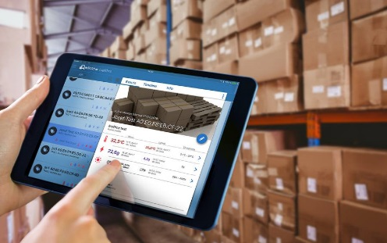
Kurzüberblick Telematik
Einsatzbereiche
Flottenmanagement
Assistenzsystem
Mautabrechnung
Begriffsdefinition:
Telekommunikation und Informatik
Kommunikation / Informationsaustausch
Beispiel
Notes:
Der Begriff „Telematik“ setzt sich aus Telekommunikation und Informatik zusammen und bildet eine bedeutende Grundlage unseres täglichen Handelns (z.B. Verkehrsbeeinflussungsanlagen oder automatische Parkplatzleitsysteme). Die Telematik soll unter anderem die Kommunikation zwischen Operatoren erleichtern. Im Transportbereich benötigt das Fahrzeug z.B. ein Peripheriegerät für die Aufnahme und Weitergabe von Informationen bzw. Daten (z.B. ein Bordcomputer).
Quelle-Inhalt: Vgl. Berg/Rolf (o.J.) S. 2 ff; Vgl. Andres (2003) S. 3 ff; Vgl. Bäumler (2015) S. 22 ff.
Quelle-Bild: YellowFox (2013) online.; IT-Zoom (2016) online.

Slide 10
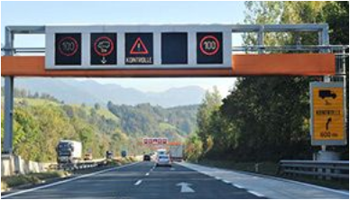
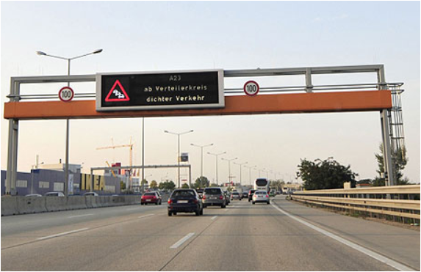
Verkehrsbeeinflussungsanlage (VBA)
Ziele
Besserer Verkehrsfluss
Weniger Stau
Mehr Verkehrssicherheit
Weniger Umweltbelastung
Notes:
Besserer Verkehrsfluss, mehr Verkehrssicherheit, weniger Stau und Umweltbelastung sind die Ziele beim Einsatz von Verkehrsbeeinflussungsanlagen (VBA) im ASFINAG Streckennetz. 17 solcher Anlagen sind derzeit österreichweit in Betrieb. Auf plötzliche, unvorhersehbare Ereignisse kann mit den VBA prompt reagiert werden - beispielsweise bei einem Unfall mit Empfehlungen für Ausweichrouten.
Quellen: Asfinag (2017), online; Wien.orf.at (2012), online

Slide 11
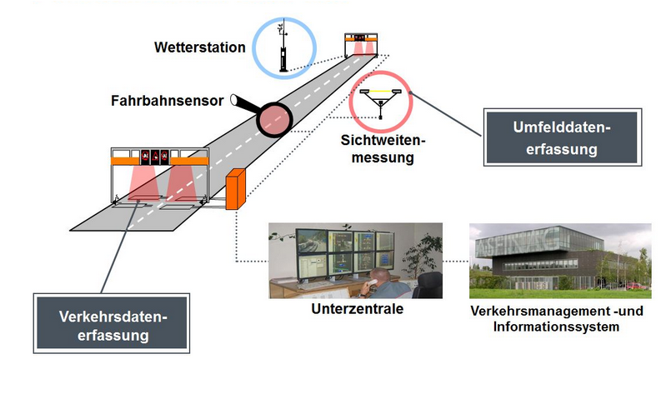
Funktionsschema einer VBA
Notes:
Eine Vielzahl von Sensoren erfassen Verkehrs- und Umfelddaten entlang der Autobahnen und Schnellstraßen. Sie detektieren einerseits die Verkehrsmenge und Geschwindigkeiten, andererseits witterungsbedingte Gefahren wie Nässe oder Sichtbehinderungen. In Abhängigkeit von den gemessenen Daten werden automatisch unterschiedliche Geschwindigkeitsbeschränkungen beziehungsweise Warnungen auf den VBA geschalten.
Vieles wird jedoch von den Operatoren übernommen. Sie sind rund um die Uhr in den neun regionalen Verkehrsmanagementzentralen in ganz Österreich im Einsatz und haben Überblick über das Netz der ASFINAG. Bei Ereignissen - wie etwa Unfällen oder Pannen - können sie manuell Geschwindigkeitsbeschränkungen und Warnungen schalten.
Es werden zwei Typen von VBA unterschieden:
Streckenbeeinflussungsanlagen informieren auf dem Straßennetz über plötzlich eintretende Ereignisse (zum Beispiel Unfälle oder Schnee) und harmonisieren die Geschwindigkeiten auf Basis der vorherrschenden Gegebenheiten (Verkehrsaufkommen, Stau-Ereignisse und vieles mehr).
Netzbeeinflussungsanlagen können im Ereignisfall direkt entlang der Autobahn auf den Überkopfwegweisern eine Alternativroute vorschlagen beziehungsweise auf diese umleiten.
Quellen: Asfinag (2017a), online

Slide 12
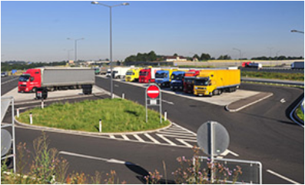
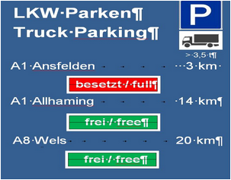
Stellplatz-Infosystem für Lkw
Lkw-Stellplätze
Hinweisschilder mit Statusanzeigen
Notes:
Die Lkw-Stellplatz Information unterstützt Berufskraftfahrerinnen und -fahrer bei der Suche nach freien Parkplätzen. Mit der ASFINAG App "Unterwegs" können diese Stellplätze auch mobil eingesehen werden.
Der Auslastungsgrad der Lkw-Stellplätze wird ständig von den Mitarbeiterinnen und Mitarbeitern der regionalen Verkehrsmanagementzentralen überwacht und somit stets auf dem aktuellen Stand gehalten. Damit ist der Auslastungsgrad der Parkplätze stets aktuell. Die Anzeige auf der Strecke erfolgt auf Überkopfwegweisern oder Wechseltextanzeigen. Stehen solche in einem Autobahnabschnitt nicht zur Verfügung, geben errichtete Hinweisschilder die Status-Anzeigen an die Lkw-Lenkerinnen und Lenker weiter. Zusätzlich wird die Parkplatzsuche über online verfügbare Webcams der ASFINAG unterstützt. Diese Webcams können beispielsweise über die ASFINAG Homepage, den Verkehrsinfodienst und die App ASFINAG "Unterwegs" eingesehen werden, und so die verfügbaren Lkw-Stellplätze einfach gefunden werden.
Quelle: Asfinag (2017b):

Slide 13
Quellen I
Agence France-Presse (AFP) (2015): Gesteuert per Autopilot. Der erste selbstfahrende Lkw ist unterwegs, in: Der Tagesspiegel, Online-Ausgabe vom 02.10., bezogen unter: http://www.tagesspiegel.de/wirtschaft/gesteuert-per-autopilot-der-erste-selbstfahrende-lkw-ist-unterwegs/12402014.html, Zugriff am 27.07.2016
Andres, M. (2003): Telematiksysteme für die eLogistik. Anwendungsbereiche, Lösungen, Marktüberblick [Studie], bezogen unter: http://eurift.eu/file.php/telematik_broschuere.pdf-2005-10-27/telematik_broschuere.pdf, Zugriff am 29.07.2016
ARD Mittagsmagazin (2012): Biokraftstoffe: Pro und Contra [Video], YouTube, 25.09., bezogen unter: https://www.youtube.com/watch?v=rzVIssYb06Y
Asfinag (2017a): Für mehr Verkehrssicherheit: Verkehrsbeeinflussungsanlagen, in: https://www.asfinag.at/unterwegs/verkehrssicherheit/verkehrssteuerung, Zugriff am 31.1.2017
Asfinag (2017b): Stellplatz-Infosystem für Lkw, in: https://www.asfinag.at/unterwegs/lkw-bus/lkw-stellplaetze, Zugriff am: 31.1.2017
Austria Presse Agentur (APA) (2013): Selbstfahrende Lkw: Daimler ortet Probleme, bezogen unter: http://www.spediteure-logistik.at/news/aktuelle-meldungen/aktuelle-meldungen/selbstfahrende-lkw-daimler-ortet-probleme.html, Zugriff am 26.07.2016
Austria Presse Agentur (APA) / Deutsche Presse Agentur (DPA) (2015): Daimler schickt selbstfahrenden Lkw auf US-Highway, in: DiePresse.com, Online-Ausgabe vom 06.05., bezogen unter: http://diepresse.com/home/motor/4724915/Daimler-schickt-selbstfahrenden-Lkw-auf-USHighway, Zugriff am 27.07.2016
Bay, L. (2016): Lkw-Platooning. Schön der Reihe nach, in: Handelsblatt, Online-Ausgabe vom 04.04., bezogen unter: http://www.handelsblatt.com/unternehmen/industrie/lkw-platooning-schoen-der-reihe-nach/13399630.html, Zugriff am 29.07.2016
Bäumler, I. (2015): Überblick über die Telematiksysteme für den Straßengüterverkehr, Schriftenreihe des Lehrstuhls für Logistikmanagement, bezogen unter: http://www.lm.uni-bremen.de/files/
kotzab/Schriftenreihe/SR_2015_2_final_mit%20ISSN.pdf, Zugriff am 29.07.2016
Berg, C. C. / Rolf, J. (o.J.): Zum Einsatz der Telematik in der Supply Chain, bezogen unter: http://www.gvb-ev.de/fileadmin/pdfs/forschungsergebnisse_07.pdf, Zugriff am 29.07.2016
Christof, F. (2015): V2V-Kommunikation. Platooning: Lkw im elektronisch gekoppelten Fahrzeugkonvoi, in: futurezone.at, Online-Ausgabe vom 12.03., bezogen unter: http://futurezone.at/science/
platooning-lkw-im-elektronisch-gekoppelten-fahrzeugkonvoi/116.088.643, Zugriff am 29.07.2016
Deutsche Presse Agentur (DPA) (2015): In Amerika. Daimlers Premiere mit selbstfahrenden LKW, in: Frankfurter Allgemeine, Online-Ausgabe vom 06.05., bezogen unter: http://www.faz.net/aktuell/
wirtschaft/unternehmen/daimler-darf-selbstfahrende-lastwagen-testen-13577148.html, Zugriff am 27.07.2016
European Truck Platooning Challenge (2016a): What is Truck Platooning?, bezogen unter: https://www.eutruckplatooning.com/About/default.aspx, Zugriff am 29.07.2016
Holzer, H. (2016): Vernetzte Lkw: Rollende Datencenter, in: Zeit Online, Online-Ausgabe vom 08.05., bezogen unter: http://www.zeit.de/mobilitaet/2016-04/logistik-lkw-vernetzung-digitalisierung, Zugriff am 29.07.2016
Kleine Zeitung (2015): Erster selbstfahrender Lkw auf der Autobahn, in: http://www.kleinezeitung.at/wirtschaft/4835495/DaimlerTest_Erster-selbstfahrender-Lkw-auf-der-Autobahn, Zugriff am 29.07.2016

Slide 14
Quellen II
Postinett, A. (2015): Selbstfahrender LKW auf US-Straßen. Wenn der Trucker freihändig fährt, in: Handelsblatt, Online-Ausgabe vom 06.05., bezogen unter: http://www.handelsblatt.com/
unternehmen/industrie/selbstfahrender-lkw-auf-us-strassen-wenn-der-trucker-freihaendig-faehrt/11733230.html, Zugriff am 26.07.2016
Randelhoff, M. (2012): Siemens eHighway, Hybrid-NFZ, LNG: Fährt der Straßengüterverkehr der Zukunft elektrisch?, Blogbeitrag vom 21.05., Zukunft Mobilität, bezogen unter: http://www.
zukunft-mobilitaet.net/9593/zukunft-des-automobils/elektromobilitaet/ehighway-siemens-hybrid-lkw-elektroantrieb/, Zugriff am 29.07.2016
RSGB Limited (2014): DfT commissions ‘platooning’ study, bezogen unter: http://www.roadsafetygb.org.
uk/news/3301.html, Zugriff am 12.10.2016
Scania Group (2013): Platooning [Video], YouTube, 03.10., bezogen unter: https://www.youtube.com/watch?v=X3fF6m4ks1g, Zugriff am 26.07.2016
Shell Deutschland Oil Gmbh (2010): Shell LKW Studie. Fakten, Trends und Perspektiven im Straßengüterverkehr bis 2030, bezogen unter: http://www.dlr.de/Portaldata/1/
Resources/portal_news/newsarchiv2010_3/Shell_Lkw_Studie_FIN_17042010.pdf, Zugriff am 29.07.2016
Siemens AG (2012): Mit eHighway in die Zukunft. Innovative Lösungen für den Straßengüterverkehr, Bericht, bezogen unter: http://www.siemens.com/press/pool/de/feature/2012/infrastructure-cities/mobility-logistics/2012-05-lkw/brochure-ehighway-d.pdf, Zugriff am 29.07.2016
Spiegel.de (2016): "In zehn Jahren werden keine Lkw-Fahrer mehr benötigt„, in: http://www.spiegel.de/wirtschaft/unternehmen/autonome-lkw-in-zehn-jahren-werden-keine-fahrer-mehr-benoetigt-a-1112566.html, Zugriff am 30.1.2017
Unabhängiges Institut für Umweltfragen (o.J.): Alternative Mobilität [Präsentation], bezogen unter: https://www.google.at/#q=bio+kraftstoffe+pr%C3%A4sentation+ufu, Zugriff am 29.07.2016
Verkehrsrundschau (2014): Future Truck 2025 - der selbstfahrende LKW [Video], YouTube, 14.07., bezogen unter: https://www.youtube.com/watch?v=iR5MAlpIbxY, Zugriff am 26.07.2016
Wien.orf.at (2012): Neues Leitsystem gegen Staus auf A23, in: http://wien.orf.at/news/stories/2522882/, Zugriff am 31.1.2017
Wirtschaftskammer Österreich (WKO) (2016): Ökologisierung des Verkehrs, bezogen unter: https://www.wko.at/Content.Node/branchen/oe/TransportVerkehr/Oekologisierung-des-Verkehrs-2016.pdf, Zugriff am 29.07.2016
ZF-Zukunftsstudie (2014): Der LKW der Zukunft kann autonom fahren, in: https://www.zf-zukunftsstudie.de/der-lkw-der-zukunft-kann-autonom-fahren/, Zugriff am: 30.1.2017

Slide 15

Zusatzinformation
Wir hoffen unser Foliensatz hat Ihren Ansprüchen entsprochen!
- Sie können den Foliensatz gerne Ihren Wünschen und Anforderungen entsprechend adaptieren und für Ihren/Ihre Unterricht/Vorträge verwenden.
Für Fragen und Rückmeldungen stehen wir jederzeit gerne per Mail unter reroad@fh-vie.ac.at zur Verfügung.
Weitere Foliensätze und Lehrmaterialien finden Sie unter:
http:///www.retrans.at/de/

